Slide 1

ANALISIS PENGELUARAN PELANGGAN
Memahami Pengeluaran dan Segmentasi Pelanggan

Slide 2

Ringkasan Data Awal
Dataset overview:
• Total records: 440
•Average spending (key categories):
•Fresh: $12,000
•Milk: $5,796
•Grocery: $7,951
•Frozen: $3,071
•Detergents_Paper: $2,881
•Delicassen: $1,525

Slide 3

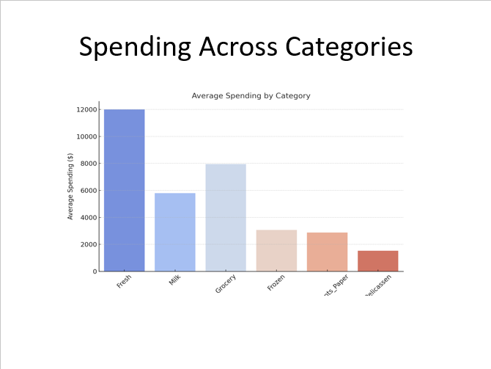
Berdasarkan grafik "Spending Across Categories" yang menunjukkan rata-rata pengeluaran per kategori:
Fresh: Kategori ini memiliki pengeluaran tertinggi sekitar $12,000, menunjukkan bahwa pelanggan mengutamakan produk-produk segar.
Milk: Berada di posisi ketiga dengan pengeluaran sekitar $6,000, menunjukkan konsumsi produk susu yang cukup signifikan.
Grocery: Menempati posisi kedua dengan pengeluaran sekitar $8,000, mencerminkan kebutuhan bahan makanan pokok yang tinggi.
Frozen: Berada di peringkat keempat dengan pengeluaran sekitar $3,000, menunjukkan permintaan yang moderat untuk makanan beku.
Dt_paper: Memiliki pengeluaran serupa dengan kategori Frozen, sekitar $2,800.
Delicassen: Kategori dengan pengeluaran terendah sekitar $1,500, menunjukkan bahwa produk makanan siap saji atau makanan khusus memiliki permintaan yang lebih rendah.
Grafik Pengeluaran Pelanggan di Berbagai Kategori

Slide 4
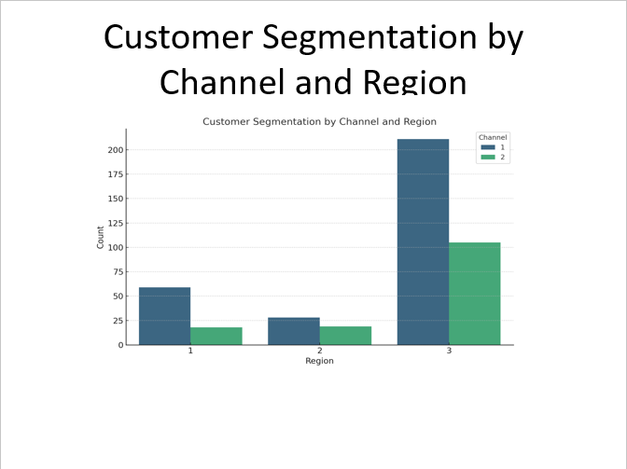
Berdasarkan diagram "Customer Segmentation by Channel and Region":
1. Region 3 adalah wilayah dengan jumlah pelanggan terbesar
2. Channel 1 secara konsisten memiliki jumlah pelanggan lebih banyak di semua region
3. Region 2 memiliki jumlah pelanggan paling sedikit
4. Terdapat perbedaan signifikan dalam jumlah pelanggan antar region, dengan Region 3 jauh mengungguli Region 1 dan 2
Diagram Segmentasi Pelanggan Berdasarkan Channel dan Region

Slide 5

Kesimpulan dan Rekomendasi
Wawasan utama:
- Kategori Grocery dan Fresh memiliki rata-rata pembelanjaan tertinggi.
- Wilayah 3 memiliki pelanggan terbanyak, dengan kehadiran signifikan di Saluran 2.
- Peluang untuk pemasaran yang ditargetkan:
1. Fokus pada pelanggan Saluran 2 dalam kategori pembelanjaan tinggi.
2. Jelajahi strategi untuk meningkatkan belanja Frozen dan Delicassen.

Slide 6


THANK YOU!

